Slide 1
Plan Iberoamericano de Estadística Judicial
Plano Ibero-americano de Estatística Judicial
(PLIEJ)

Slide 2
PLIEJ durante la XXII edición de la Cumbre Judicial Iberoamericana
Principales actividades durante la XXII Ed. CJI para la actualización de información
En la Primera Reunión Preparatoria se aprobó la continuidad del PLIEJ, invitando a todos los poderes judiciales integrantes su participación activa.
El Consejo de la Judicatura Federal de México, en comunicación con las personas enlace, informó:
Estatus de información capturada de cada país
Datos contacto en caso de requerir asesoría para la actualización y publicación de información.
Solicitó confirmar el nombre del representante publicado en el Portal PLIEJ
Compartió los manuales de usuario para la consulta de información, navegación y actualización de datos.
Seguimiento permanente para la actualización de información.
Principais atividades durante a XXII Ed CJI para atualização de informações
Na Primeira Reunião Preparatória, foi aprovada a continuidade do PLIEJ, convidando todos os poderes judiciais membros a participarem ativamente.
O Conselho da Magistratura Federal do México, em comunicação com as ligações, informou:
Situação das informações recolhidas de cada país
Dados de contacto caso necessite de aconselhamento para a atualização e publicação de informações.
Solicitou a confirmação do nome do representante publicado no Portal PLIEJ
Ele compartilhou os manuais de usuário para consultar informações, navegação e atualizar dados.
Acompanhamento permanente para a atualização da informação.)

Slide 3
PLIEJ durante la XXII edición de la Cumbre Judicial Iberoamericana
Nueva imagen del PLIEJ
Durante la presente edición, se trabajó en una nueva propuesta de imagen y de consulta de información.
Durante esta edição, foi feito um trabalho sobre uma nova proposta de imagem e consulta de informação.

Slide 4
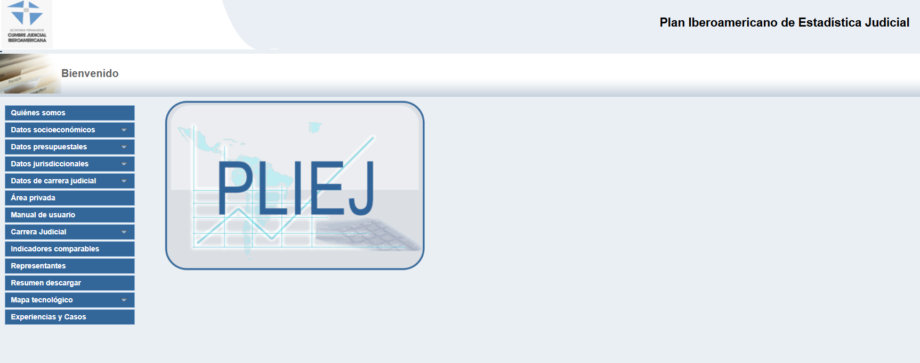
Es importante señalar que toda la información contenida en PLIEJ será incorporada al nuevo PLIEJ. É importante notar que toda a informação contida no PLIEJ será incorporada no novo Portal PLIEJ.
Información (histórica) de PLIEJ

Slide 5
Página de inicio
Nueva imagen del PLIEJ
Desde la página de inicio es posible consultar datos estadísticos, ya sea del país seleccionado o datos globales promedio de los países con los que se cuenta información.
A partir da página inicial é possível consultar dados estatísticos, quer do país selecionado, quer dados globais médios dos países com os quais a informação está disponível.

Slide 6
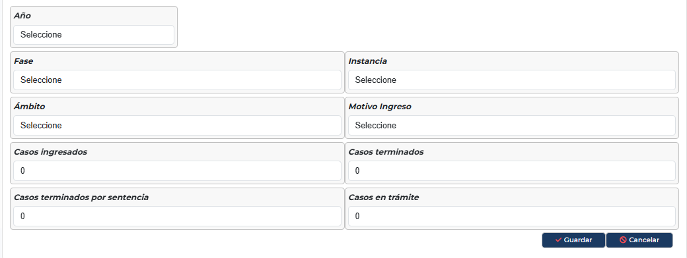
Captura de datos
Nueva imagen del PLIEJ
Facilita la captura y actualización de la información de los poderes judiciales;
Facilita a captação e atualização de informações dos poderes judiciários;

Slide 7
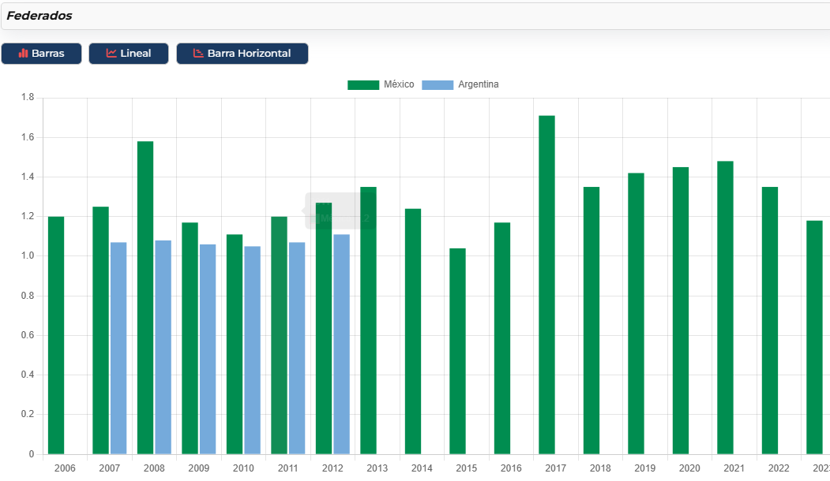
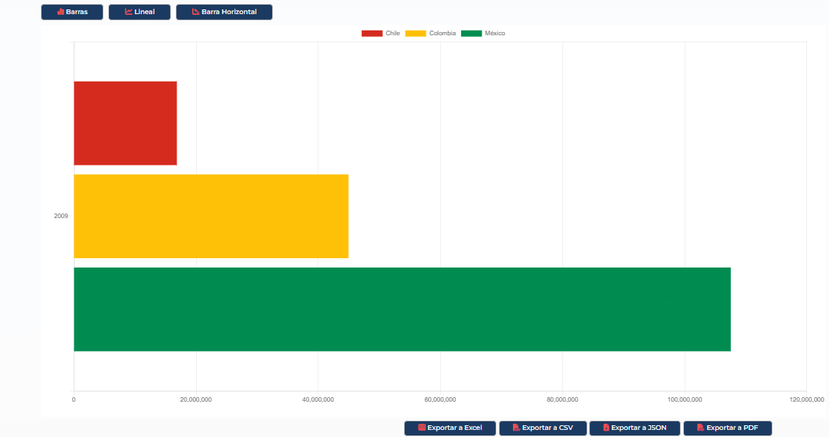
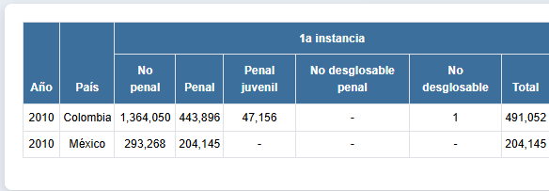
Consultas comparativas
Nueva imagen del PLIEJ
Consultas más amigables y proporcionar consultas comparativas
Permite seleccionar entre tres diferentes tipo de gráficas
Modificar el cambio de año y seleccionar filtros de consulta
Tablas comparativas
Consultas mais amigáveis e consultas comparativas
Permite selecionar entre três tipos diferentes de gráficos Modificar a alteração de ano e selecionar filtros de consulta Tabelas de comparação

Slide 8
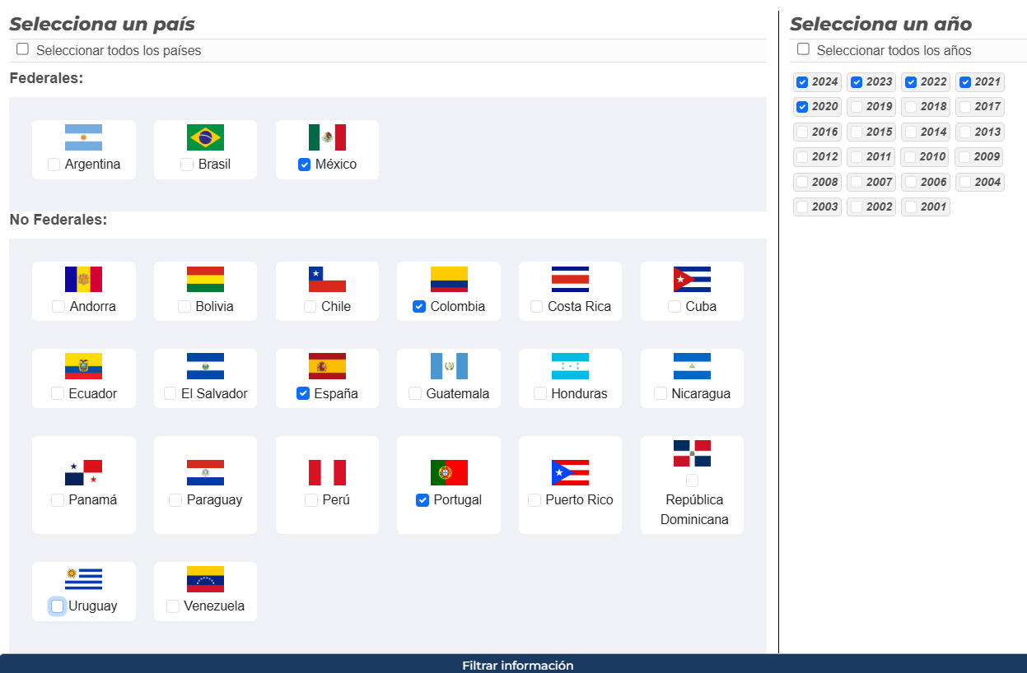
Filtros de consulta (país /año)
Nueva imagen del PLIEJ
Permite la selección por país y/o por año para la consulta de información
Permite selecionar por país e/ou ano para consultar informação.

Slide 9
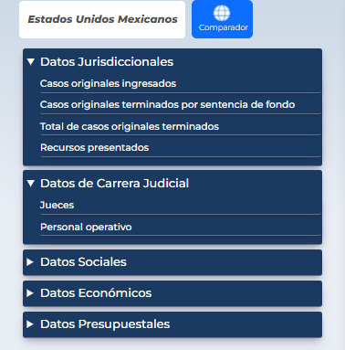
Reorganización de las secciones e información
Nueva imagen del PLIEJ
Actualización y reorganización de la estructura del sitio aprovechando los avances tecnológicos y priorizando la información jurisdiccional y de carrera judicial.
Atualização e reorganização da estrutura do site, aproveitando os avanços tecnológicos e priorizando informações da carreira jurisdicional e judiciária.

Slide 10
Documentos
Nueva imagen del PLIEJ
Con el objetivo de facilitar la consulta de documentos, se reestructuró la sección, agrupándolos por tipo de documento y mostrando su fecha de elaboración.
A fim de facilitar a consulta dos documentos, a secção foi reestruturada, agrupando-os por tipo de documento e indicando a sua data de elaboração.

Slide 11
Representantes
PLIEJ
En la sección de representantes se muestra la información de manera amigable, tipo ficha de contacto, visualizando siguientes datos: nombre, cargo, correo electrónico y teléfono de contacto. Asimismo, permite incluir más de una persona representante por cada país.
Na seção de representantes, as informações são exibidas de forma amigável, na forma de um cartão de visita, exibindo os seguintes dados: nome, cargo, e-mail e número de telefone de contato. Permite igualmente a inclusão de mais do que um representante por país.

Slide 12
Nuevas funcionalidades
Nueva imagen del PLIEJ
Exportar información en diversos tipos de archivo
Exportar informações em vários tipos de arquivo
Disponibilidad en idioma español y portugués
Disponibilidade em espanhol e português

Slide 13
Situación actual de la información estadística publicada
Situação atual da informação estatística publicada
Estatus de la actualización de la información por parte de los poderes judiciales
De 2006 a 2012: entre 8 y 14 países, publicaron información.
De 2013 a 2022: el número de países disminuyó y únicamente publicaron información entre 6 y 12 países.
En 2023 solo 5 países han publicado información y en 2024 solo 4 países .
Hay 8 países que nunca han publicado información.
De 2006 a 2012: entre 8 e 14 países publicaram informações.
De 2013 a 2022: o número de países diminuiu e apenas entre 6 e 12 países publicaram informações.
Em 2023 apenas 5 países publicaram informação e em 2024 apenas 4 países.
Há 8 países que nunca publicaram informações.

Slide 14
Participación activa y actualización permanente
Es importante reforzar el compromiso de los 23 países iberoamericanos para alimentar al PLIEJ con la información estadística y difundirla, así como continuar trabajando en la mejora continua de esta estructura permanente de la Cumbre.
É importante reforçar o compromisso dos 23 países ibero-americanos para fornecerem ao PLIEJ as informações estatísticas e difundi-las, além de continuarem trabalhando na melhoria contínua dessa estrutura permanente da Cúpula.

